Slide 1
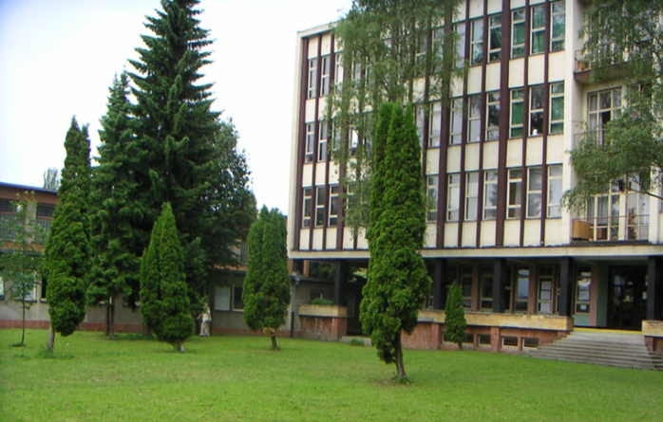
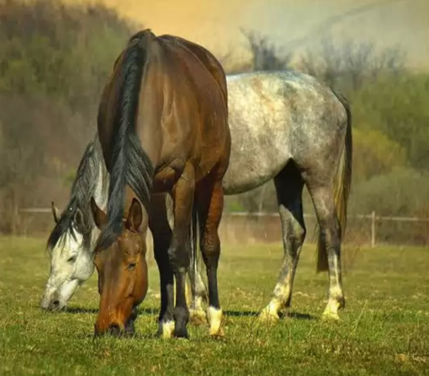
SOŠ poľnohospodárstva
a služieb na vidieku
Predmestská 82
Žilina

Slide 2
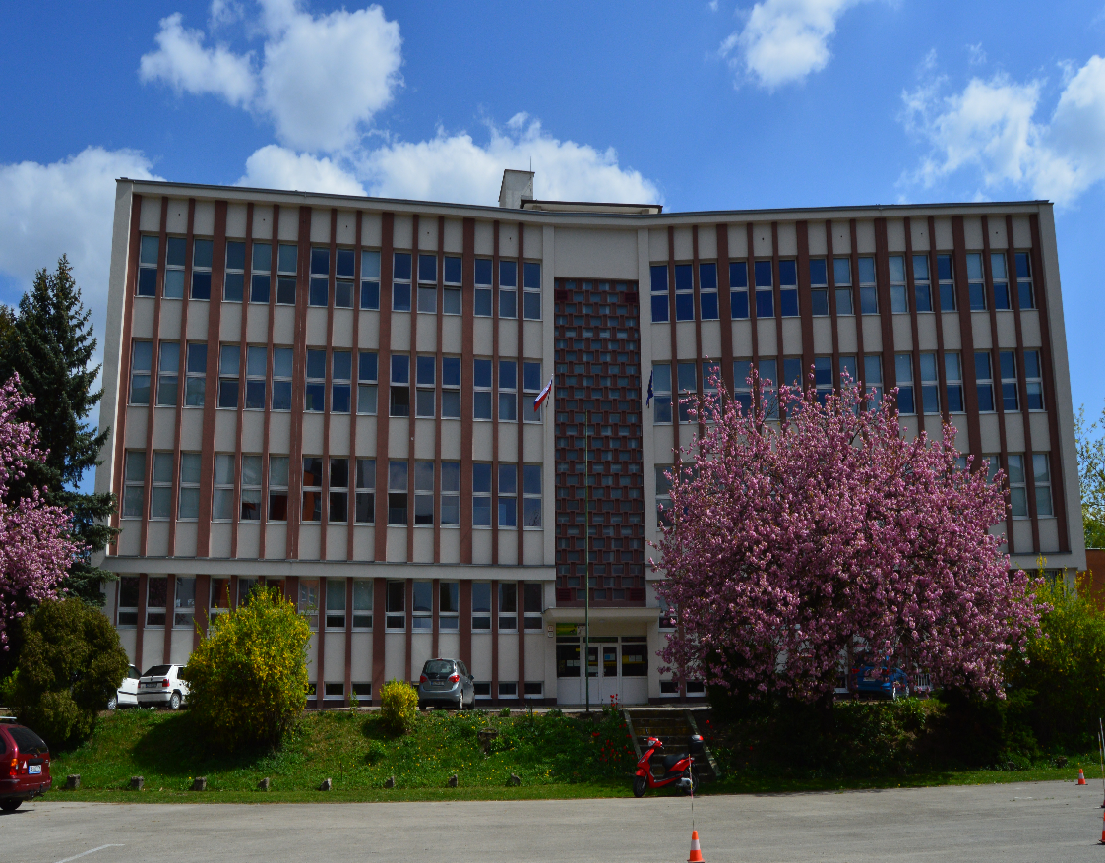
DEŇ OTVORENÝCH DVERÍ
dňa 12. 02. 2020
(streda)
od 8.30 do 14.30
v priestoroch našej školy

Slide 3
SOŠ poľnohospodárstva a služieb na vidieku
v regióne Žiliny jediná odborná škola, ktorá poskytuje
úplné stredné odborné vzdelanie
v študijných odboroch:
agropodnikanie v oblastiach:
kynológia
poľnohospodársky manažment
agroturistika
záhradníctvo
krajinárska a sadovnícka tvorba
veterinárne zdravotníctvo a hygiena
hygienická a laboratórna služba
Potravinárstvo
manažment regionálneho cestovného ruchu
7. vidiecka turistika – pomaturitné VOŠ

Slide 4
ODBORNÉ UČEBNE

Slide 5
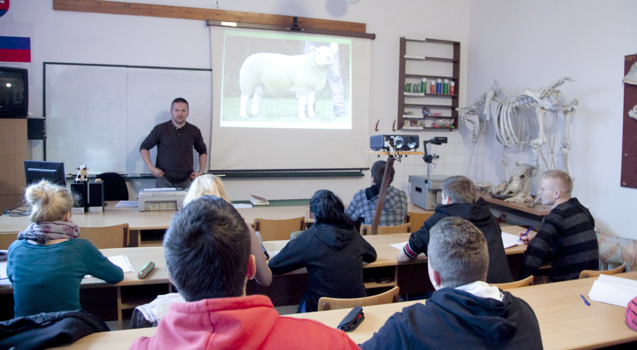
ODBORNÁ UČEBŇA ŽIVOČÍŠNEJ VÝROBY, REPRODUKCIE, INSEMINÁCIE, ASANÁCIE

Slide 6
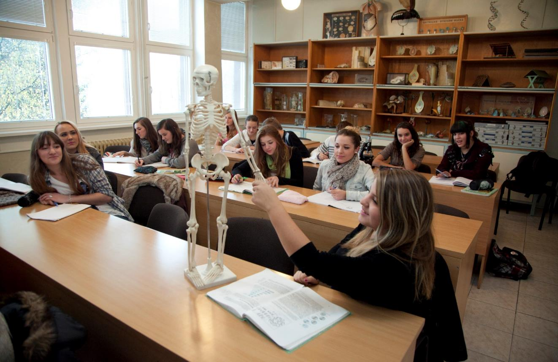
ODBORNÁ UČEBŇA BIOLÓGIE, MIKROBIOLÓGIE, PARAZITOLÓGIE, HYGIENY

Slide 7
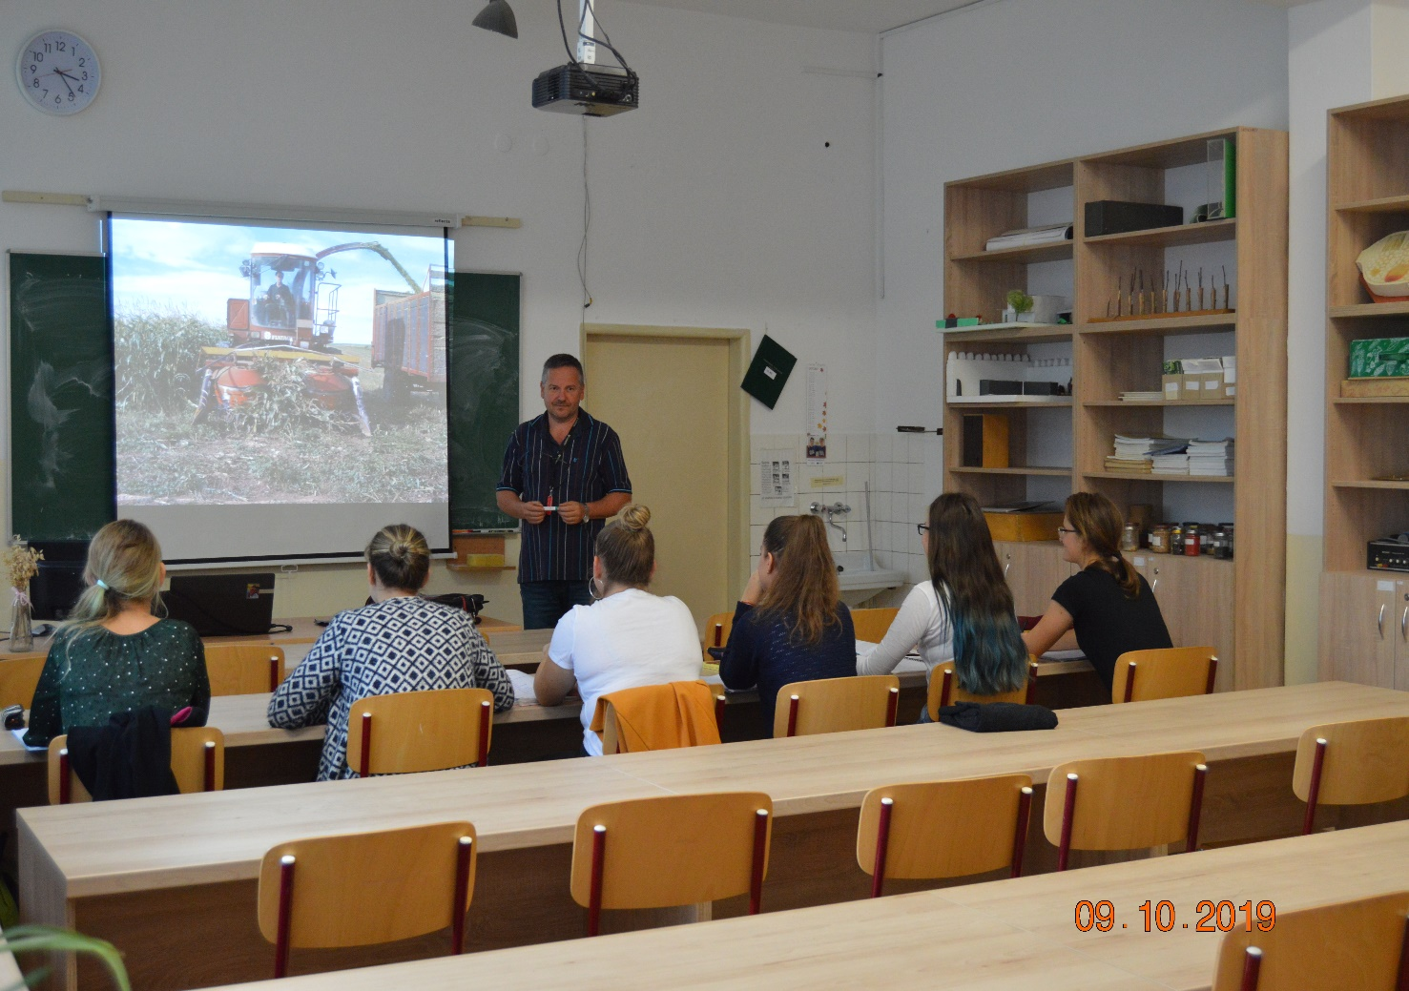
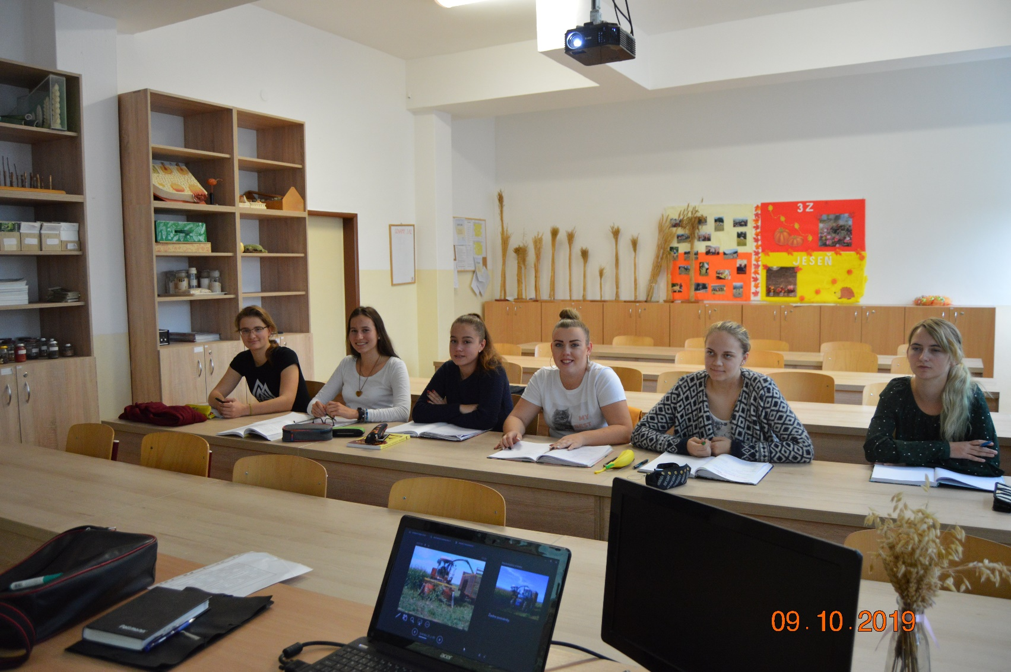
ODBORNÁ UČEBŇA PESTOVANIA RASTLÍN, ZÁHRADNEJ ARCHITEKTÚRY A MOTOROVÝCH VOZIDIEL

Slide 8
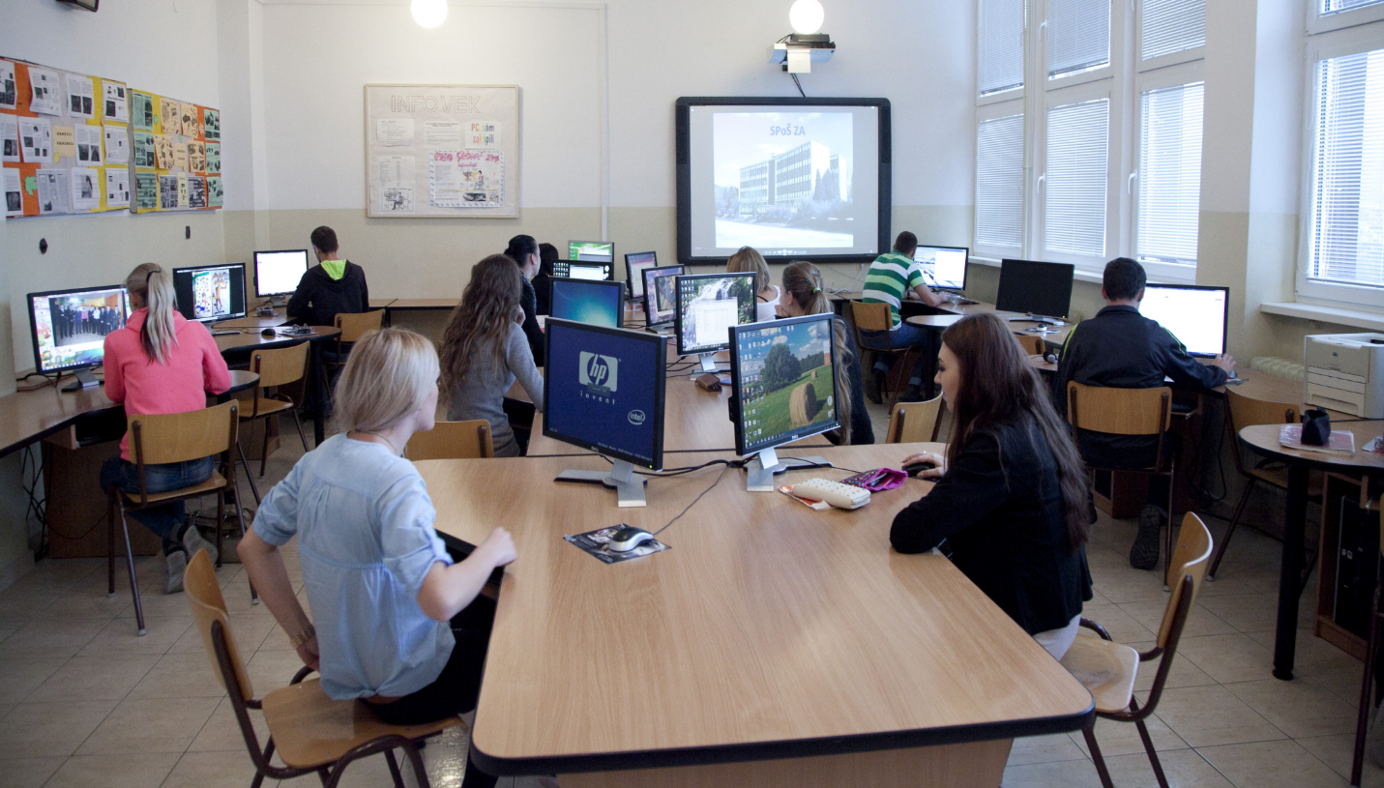
ODBORNÁ UČEBŇA EKONOMIKY, ÚČTOVNÍCTVA, APLIKOVANEJ INFORMATIKY

Slide 9
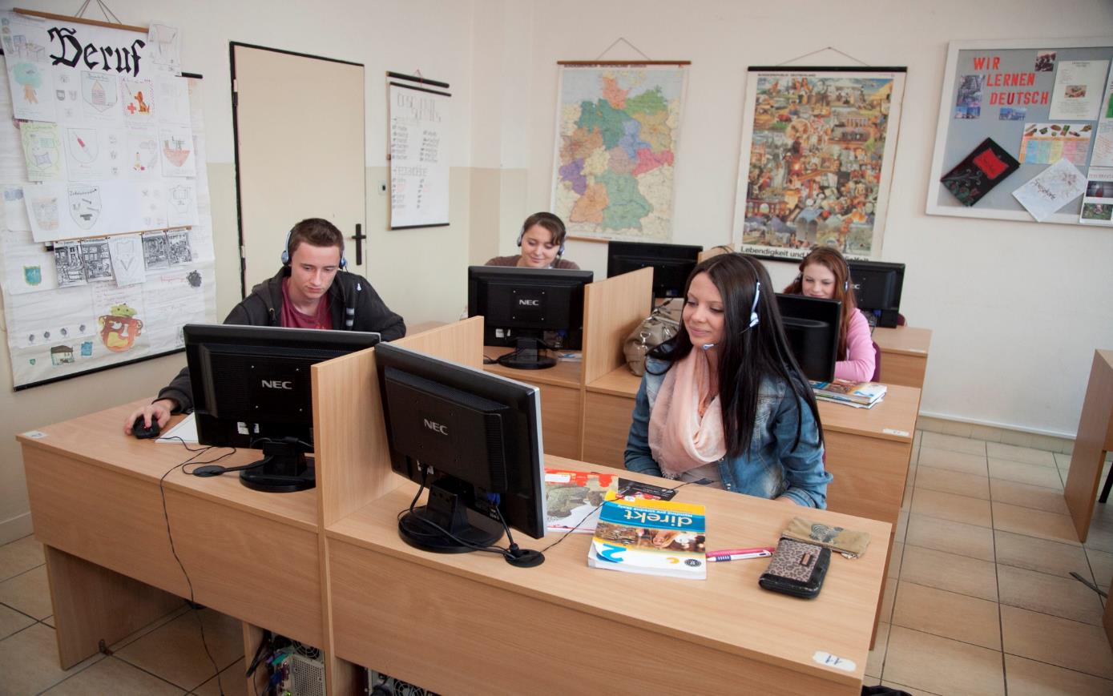
UČEBŇA JAZYKOV

Slide 10
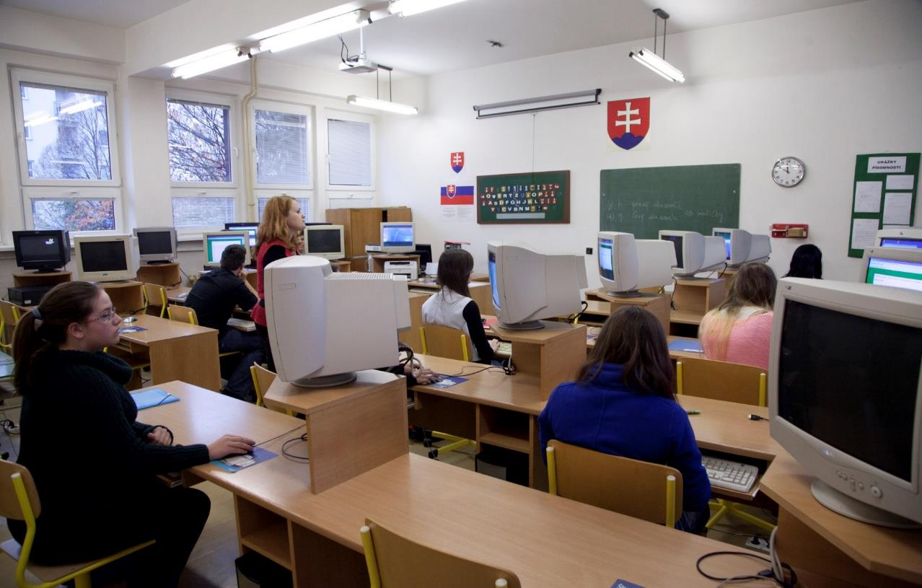
ODBORNÁ UČEBŇA ADMINISTRATÍVY A KOREŠPONDENCIE

Slide 11
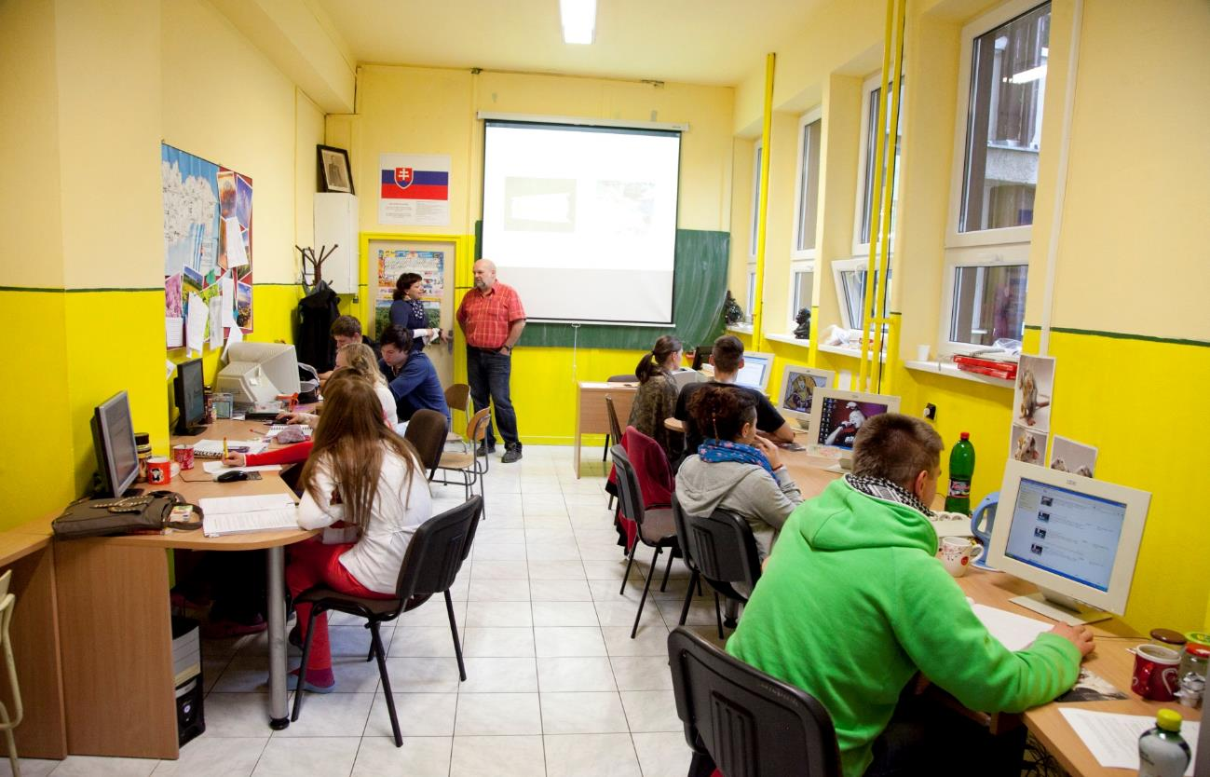
ODBORNÁ UČEBŇA ODBORNEJ PRAXE A VIDIECKEJ TURISTIKY

Slide 12
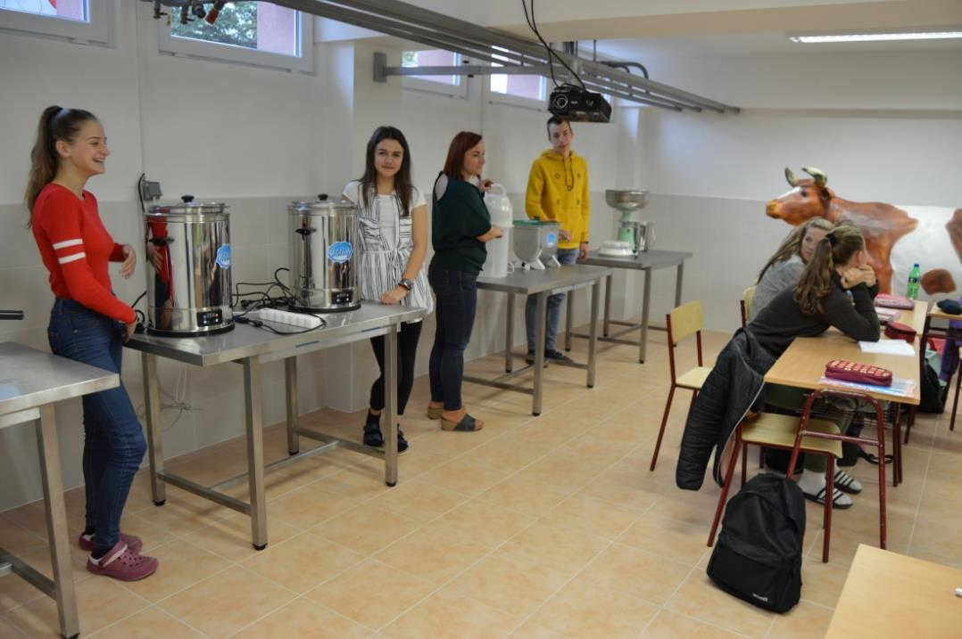
ODBORNÁ UČEBŇA POTRAVINÁRSKEJ TECHNOLÓGIE

Slide 13
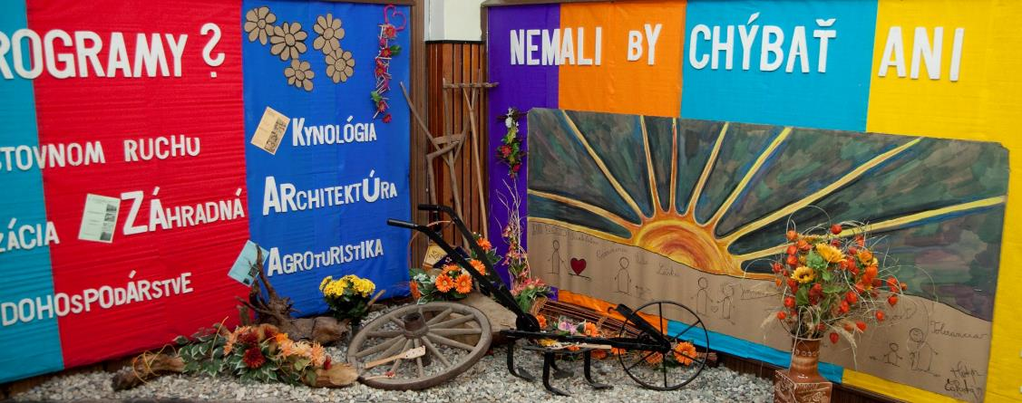
Charakteristika ŠTÚDIA
poskytuje úplné stredné odborné vzdelanie
je ukončené maturitnou skúškou

Slide 14
ŠTUDIJNÉ ODBORY - šk. rok 2020/21
ZÁHRADNÍCTVO - zameranie:
- SADOVNÍCKA A KRAJINÁRSKA TVORBA
AGROPODNIKANIE - zamerania:
- kynológia
- POĽNOHOSPODÁRSKY MANAŽMENT
- AGROTURISTIKA
MANAŽMENT REGIONÁLNEHO CESTOVNÉHO RUCHU
Veterinárstvo - zameranie: - HYGIENICKÁ A LABORATÓRNA SLUŽBA
POTRAVINÁRSTVO – zameranie:
- SPRACÚVANIE MLIEKA

Slide 15
Podmienky prijatia na našu školu
Bez prijímacej skúšky:
žiak, ktorý dosiahol v každom predmete samostatne najmenej 90 % pri celoslovenskom testovaní žiakov 9. ročníka
Ostatní žiaci sú povinní robiť prijímacie skúšky:
z predmetov SJL a BIO - v rozsahu učiva ZŠ
Odbor Manažment regionálneho cestovného ruchu a
SJL a MATEMATIKA - v rozsahu učiva ZŠ
Odbor Potravinárstvo – SJL a Chémia v rozsahu učiva ZŠ

Slide 16
Odbor POTRAVINÁRSTVO:
Zameranie: spracúvanie mlieka

Slide 17
Profilové predmety
1 cudzí jazyk (ANJ, NEJ)
biológia a mikrobiológia
chémia
aplikovaná informatika
technológia potravín
ekonomika
účtovníctvo
administratíva a korešpondencia
laboratórna technika
hygiena potravín
ochrana biodiverzity
viac ako peniaze
tovaroznalectvo
zdravý spôsob života
automatizácia
analýza potravín
odborná prax

Slide 18
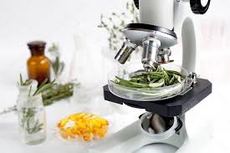
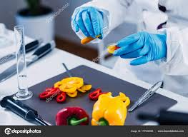
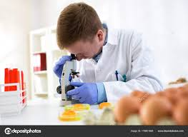
Možnosti uplatnenia absolventov
v potravinárskych laboratóriách
na úseku hygieny a potravinárskeho dozoru
v oblasti poradenstva a výživy
distribúcii potravín a výživových doplnkov
v kontrolných orgánoch
v podnikaní v potravinárstve
v gastronómii
vo výskume
v podnikoch potravinárskeho priemyslu
v oblasti predaja potravín
v špecifických kvalifikovaných službách

Slide 19
Možnosti ďalšieho vzdelávania
štúdium na VŠ:
Slovenská poľnohospodárska
univerzita v Nitre
Univerzita veterinárneho lekárstva a farmácie v Košiciach
fakulta chemickej a potravinárskej technológie Slovenskej technickej univerzity v Bratislave
na našej škole:
3 ročné - vyššie odborné štúdium

Slide 20
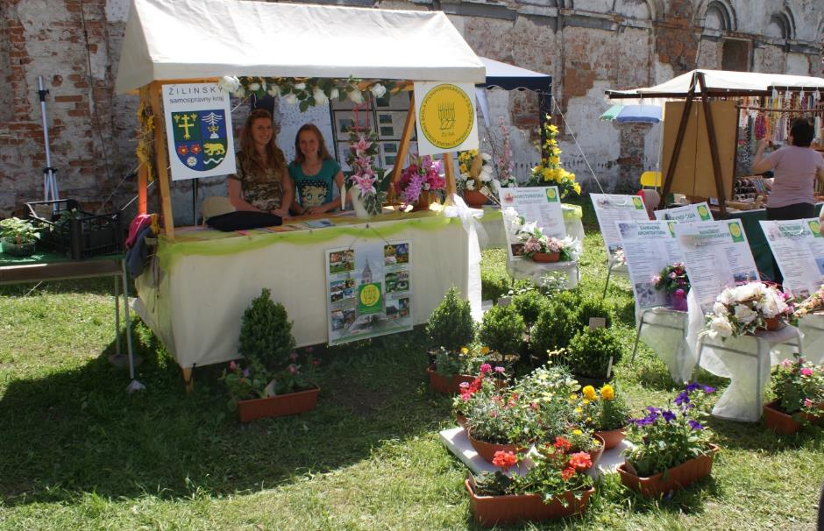
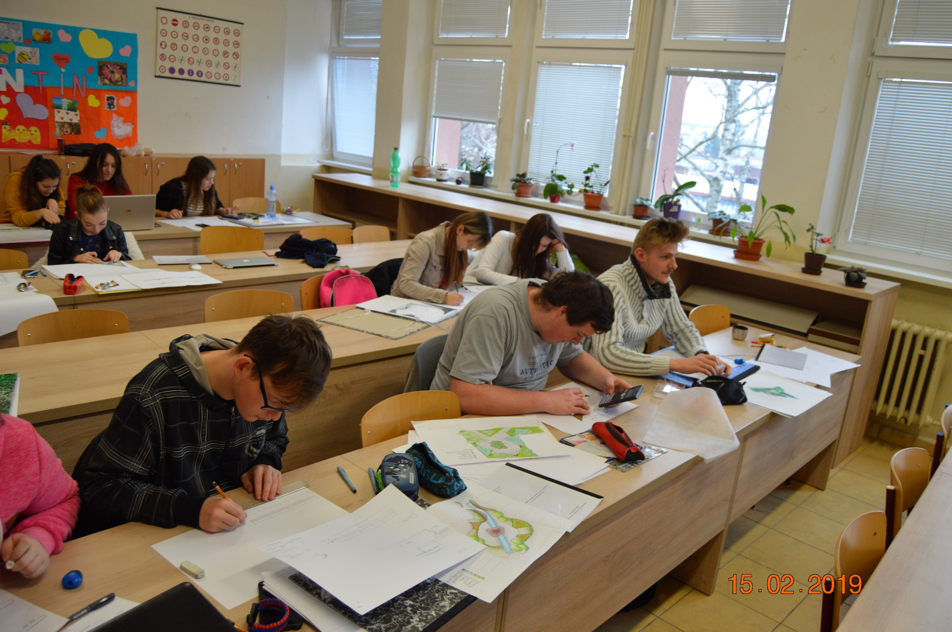
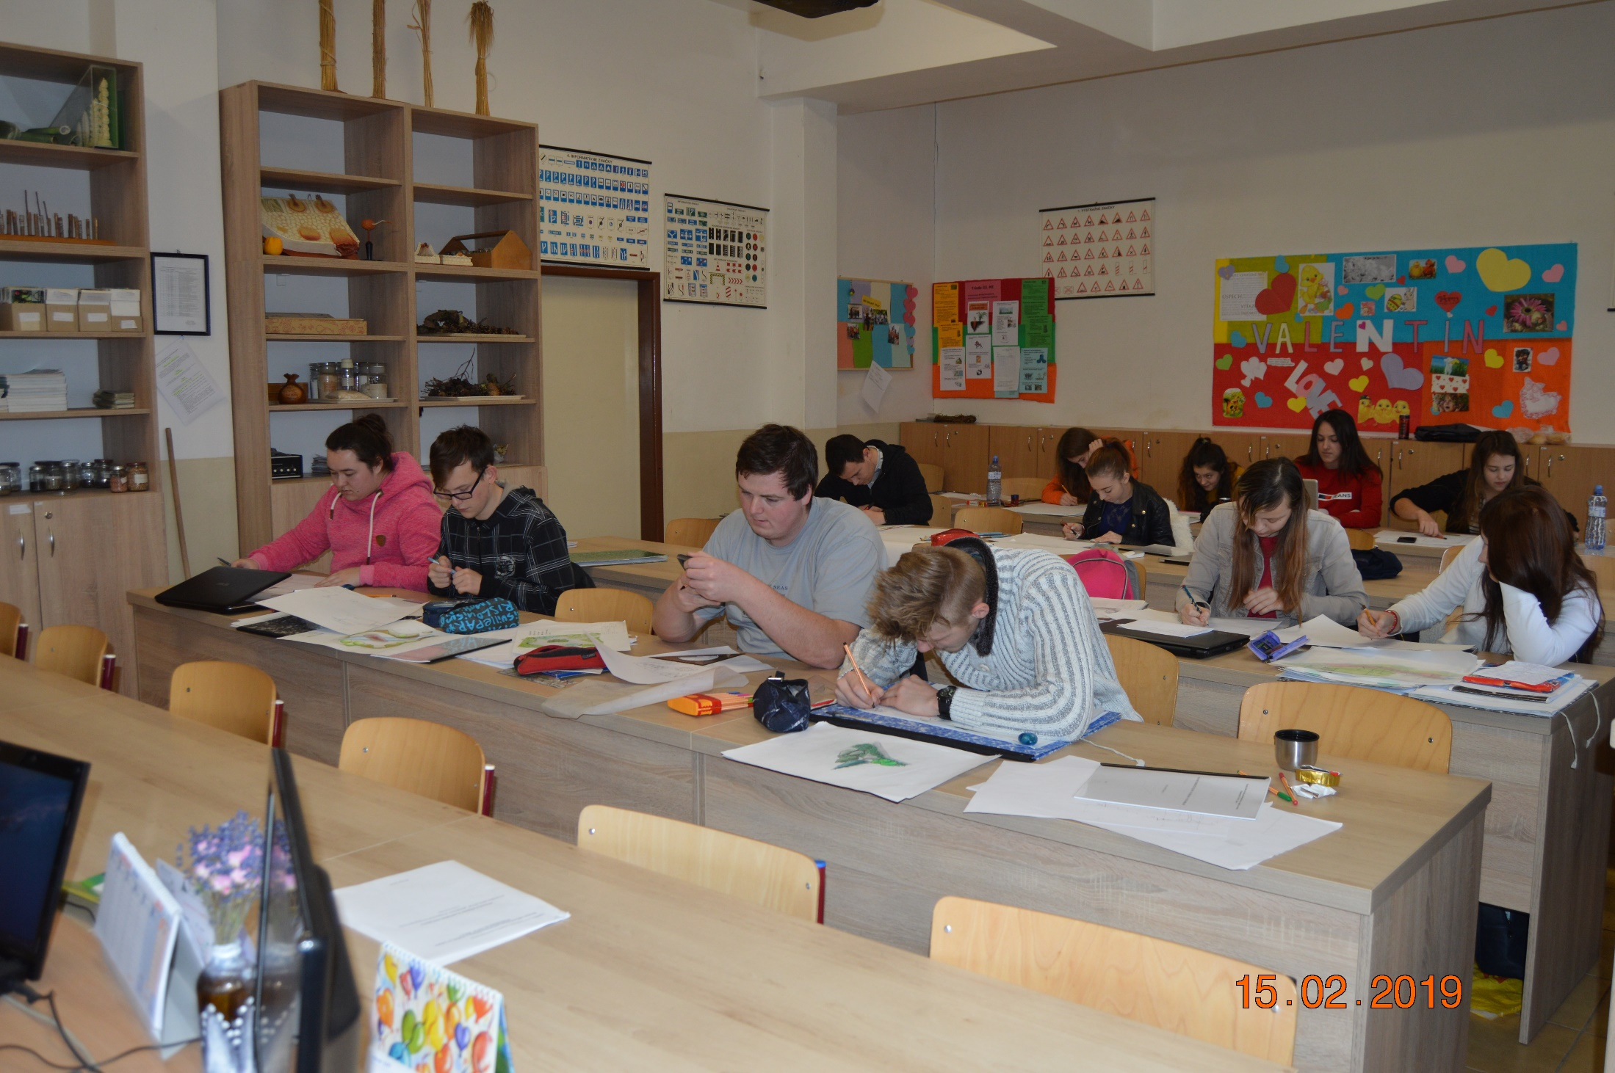
Záhradníctvo, sadovnícka a krajinárska tvorba

Slide 21
Možnosti uplatnenia:
v súkromných spoločnostiach so záhradníckym zameraním
súkromný podnikateľ v záhradníctve, kvetinárstve
v oblasti projektovania, architektúry záhrad
vo výskume a šľachtení

Slide 22
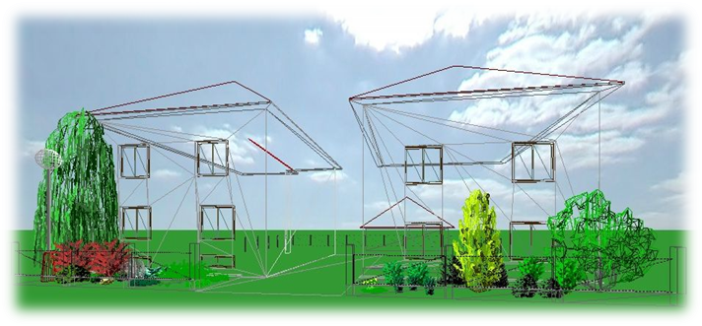
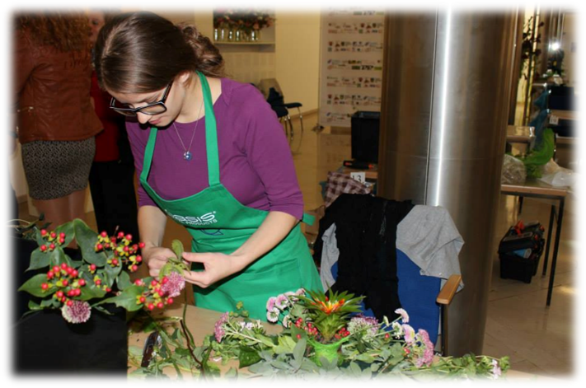
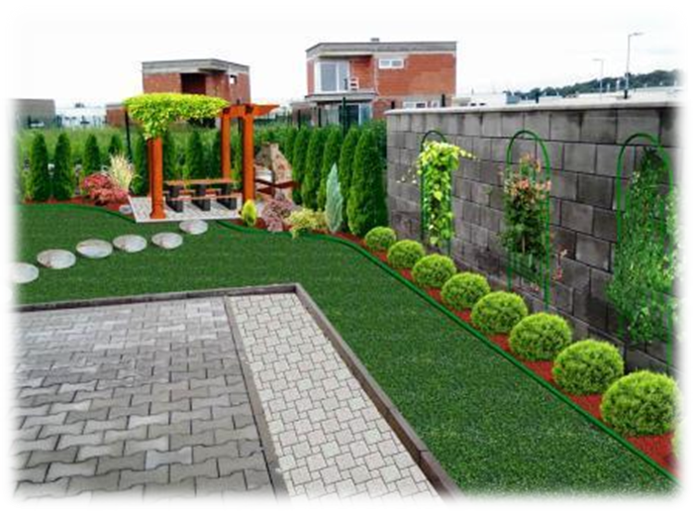
Spolupráca v ZÁHRADNÍCTVE
Záhrada Bytča
Ekofit, s. r. o., Kotešová
Záhradníctvo Prieložný Konská

Slide 23
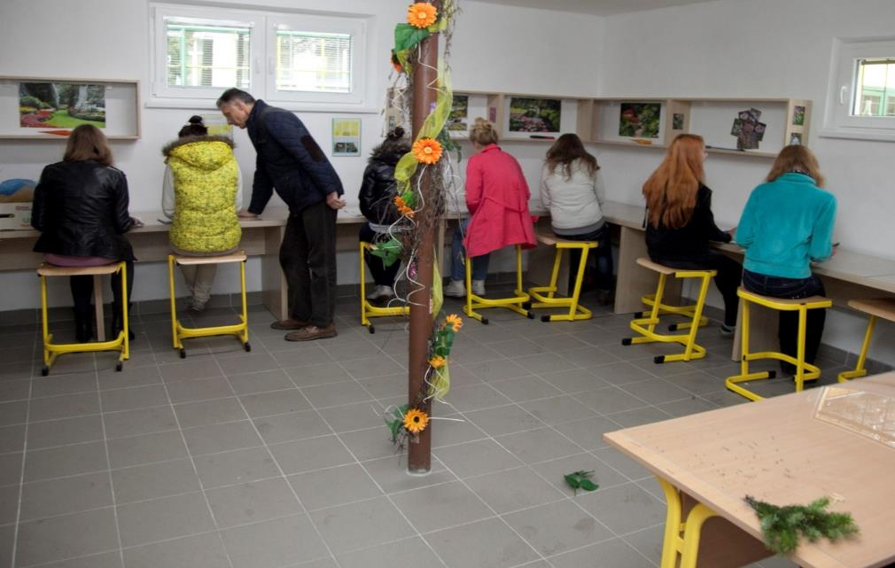
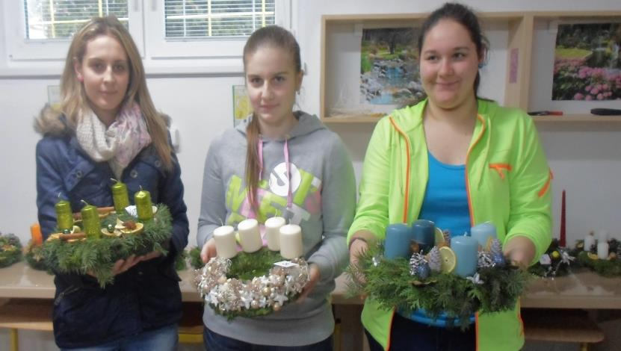
ŠKOLSKÉ CENTRUM ZÁHRADNEJ ARCHITEKTÚRY

Slide 24
ODBOR: AGROPODNIKANIE
ZAMERANIE:
Kynológia
Poľnohospodársky manažment
Agroturistika

Slide 25
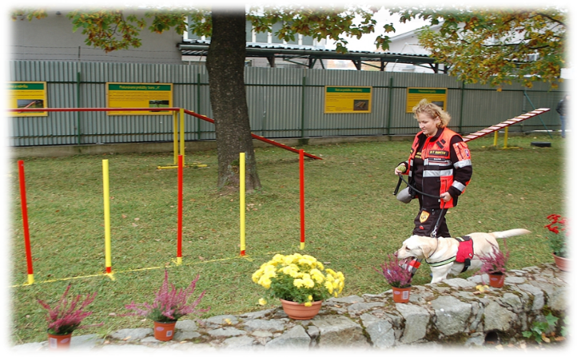
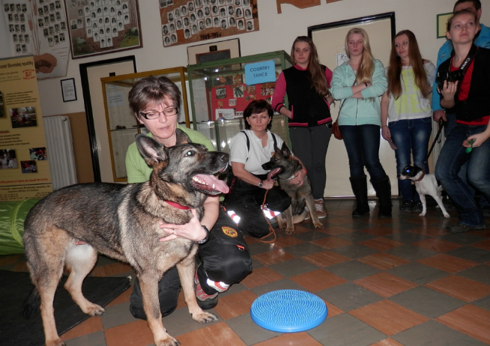
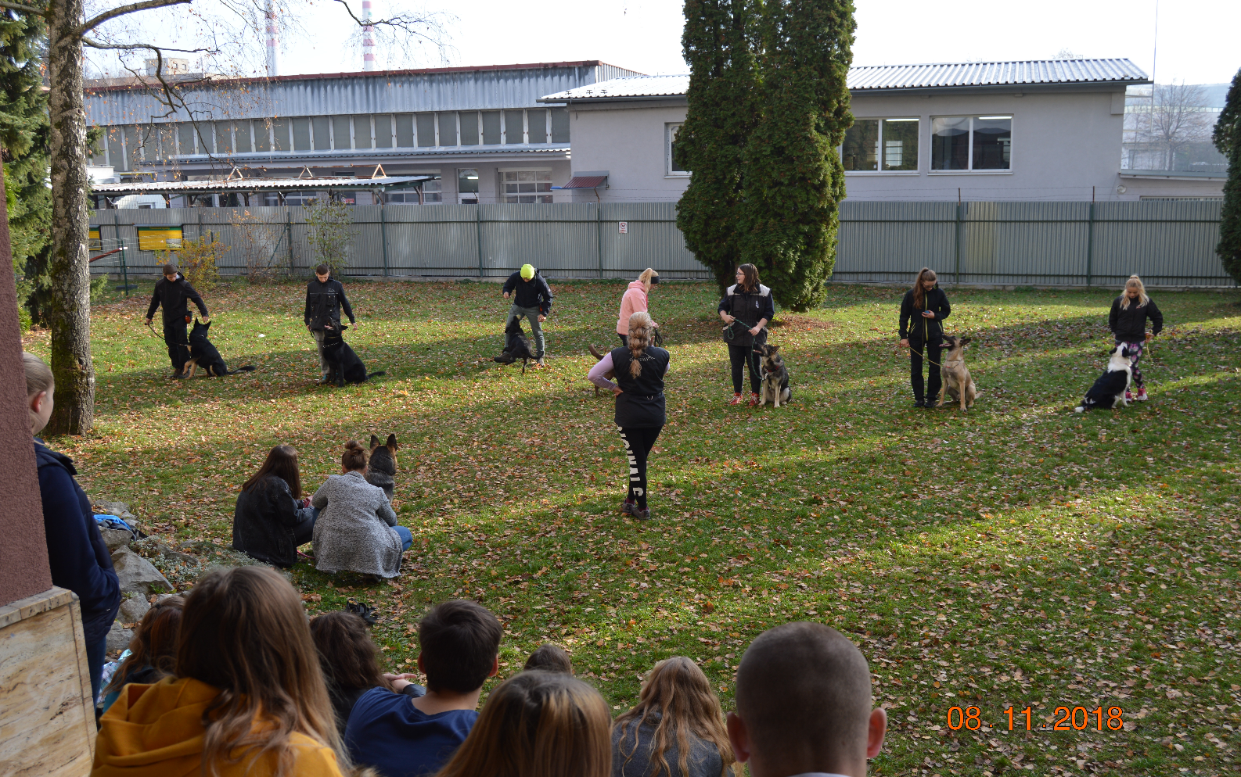
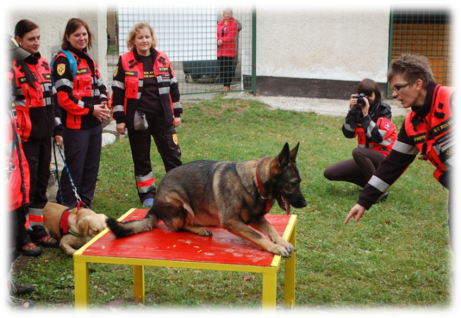
Kynológia

Slide 26
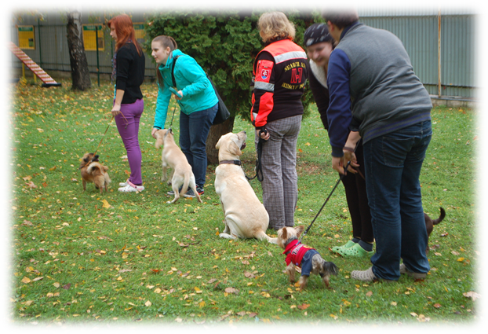
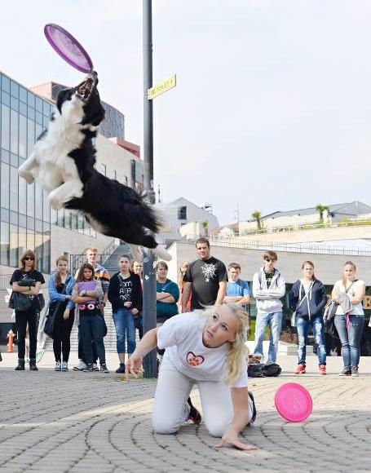
Kynológia
odbor zameraný
na chov a výcvik psov
UPLATNENIE v oblasti:
chovu a plemenitby psov
výcviku psov
canisterapie
v štátnej správe – policajná a vojenská kynológia
v záchranárskych organizáciách a združeniach
pri prevádzkovaní útulkov a hotelov
pre psov

Slide 27
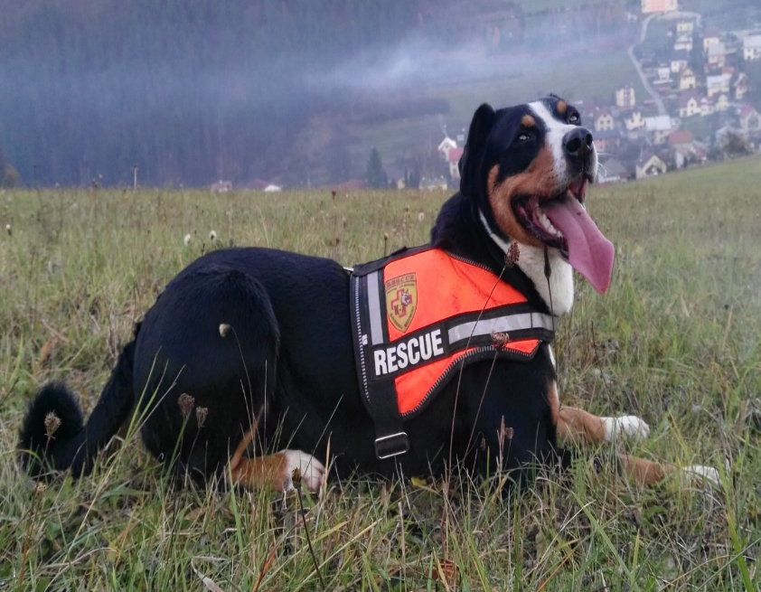
Spolupráca
OZ K-7 psovodi a záchranári SR
Psovodi záchranári Žilina
Žilinský útulok, o. z. Mojšová Lúčka
KK sanedog
Salón Kitty, Žilina

Slide 28
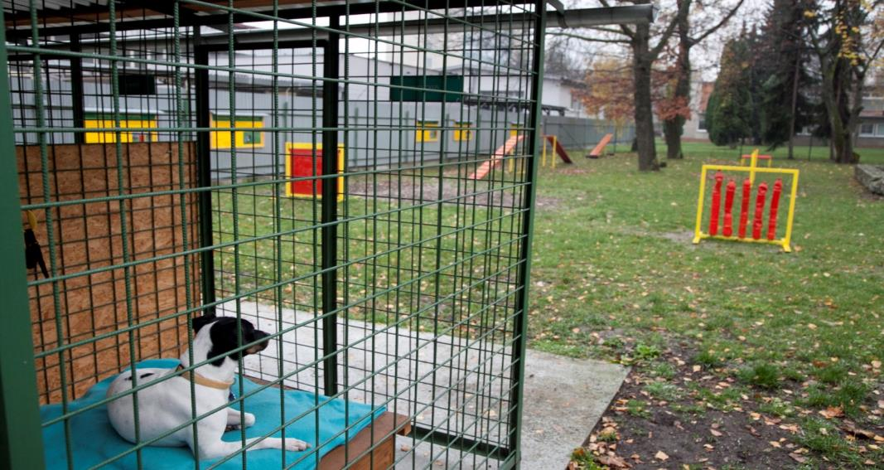
ŠKOLSKÉ CENTRUM KYNOLÓGIE
Škola sa stala Centrom odborného vzdelávania a prípravy v kynológii pre Žilinský kraj

Slide 29
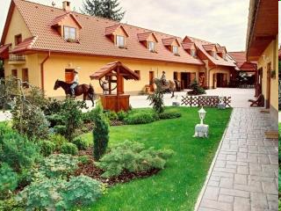
POĽNOHOSPODÁRSKY MANAŽMENT
Možnosti uplatnenia:
v štátnych a súkromných firmách poľnohospodárskej a potravinárskej výroby
na ekonomických úsekoch firiem
v štátnej správe – ochrana životného prostredia
v službách spojených s agroturistikou
a cestovných ruchom

Slide 30
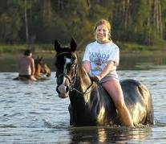
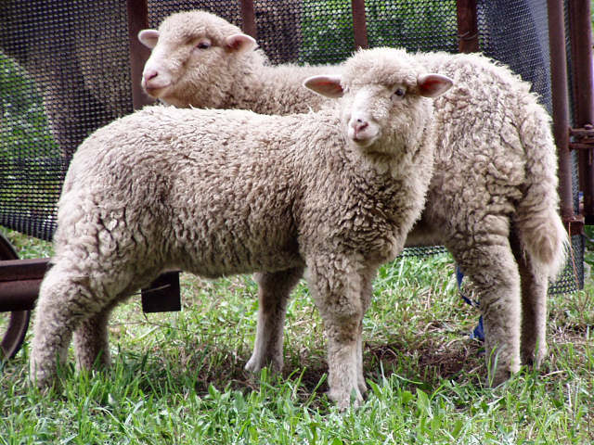
AGROTURISTIKA Možnosti uplatnenia:
v agroturistike
v štátnej správe – ochrana životného prostredia
v mimorezortných súkromných a štátnych firmách
na ekonomických úsekoch firiem

Slide 31
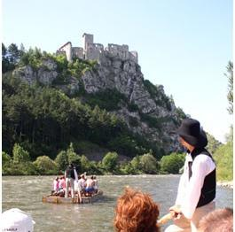
Možnosti uplatnenia:
v turistických informačných centrách
v rekreačných a ubytovacích zariadeniach
ako samostatný podnikateľ v agroturistike
v sprievodcovskej činnosti a iných službách spojených s agroturistikou a cestovným ruchom

Slide 32
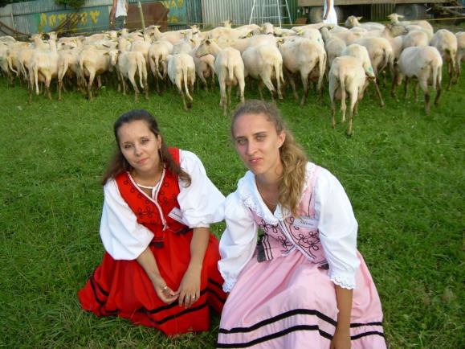
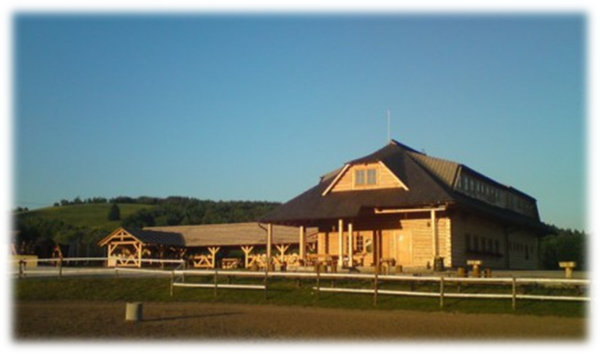
Spolupráca v agroturistike

Slide 33
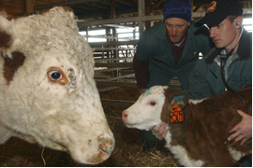
Veterinárstvo
Uplatnenie:
vo veterinárnych liečebných zariadeniach
vo veterinárnom výskume
na úseku hygienickej a veterinárnej kontroly
v podnikoch potravinárskeho priemyslu
špecifických kvalifikovaných službách
v podnikoch poľnohospod. výroby a služieb
v predajniach drobnochovu

Slide 34
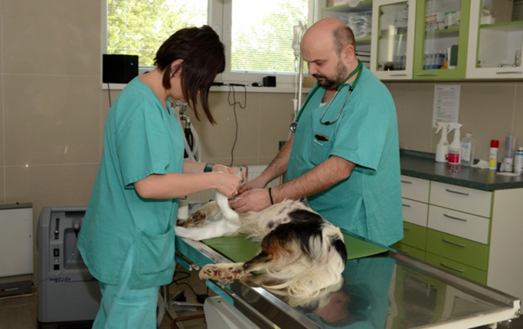
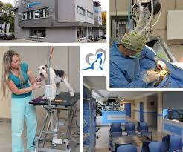
Spolupráca :

Slide 35
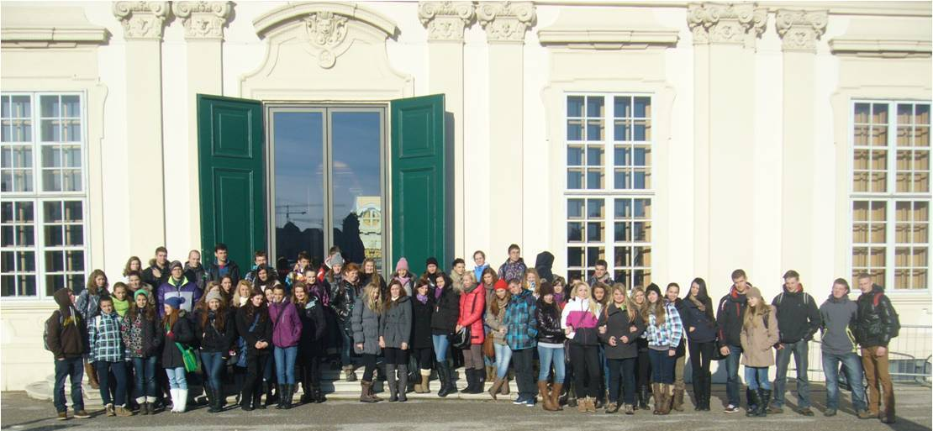
Manažment regionálneho cestovného ruchu
Exkurzia Viedeň

Slide 36
Manažment regionálneho cestovného ruchu
Možnosti uplatnenia:
v cestovných kanceláriách, agentúrach
v turistických informačných centrách
v kúpeľných, rekreačných a ubytovacích zariadeniach
v sprievodcovskej činnosti
samostatný podnikateľ v cestovnom ruchu

Slide 37
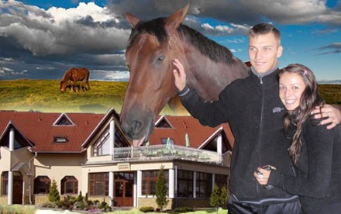
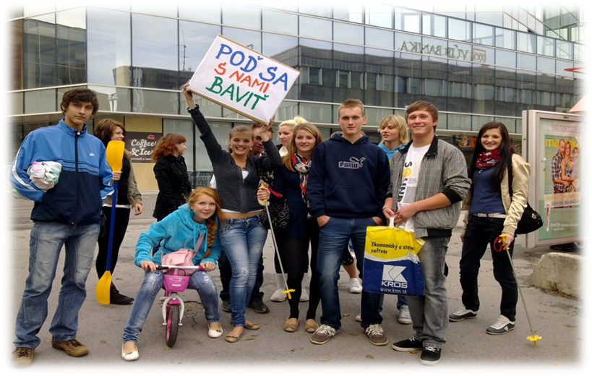
Spolupráca:
Považské múzeum v Žiline
Cestovná kancelária Saturn
Jednota dôchodcov Slovenska
Agropenzión Grunt, Papradno
Študentská spoločnosť „Podnikanie v cestovnom ruchu“

Slide 38
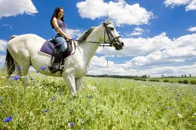
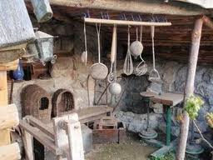
Vidiecka turistika vyššie odborné štúdium - pomaturitné štúdium
Dĺžka vzdelávania a prípravy: 3 roky
Spôsob ukončenia štúdia: absolventská skúška
Doklad o vzdelaní: absolventský diplom
titul “diplomovaný špecialista” so skratkou “DiS“;
titul sa uvádza za priezviskom

Slide 39
ZO ŽIVOTA
NAŠEJ ŠKOLY

Slide 40
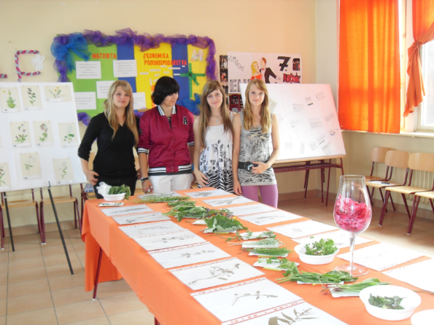
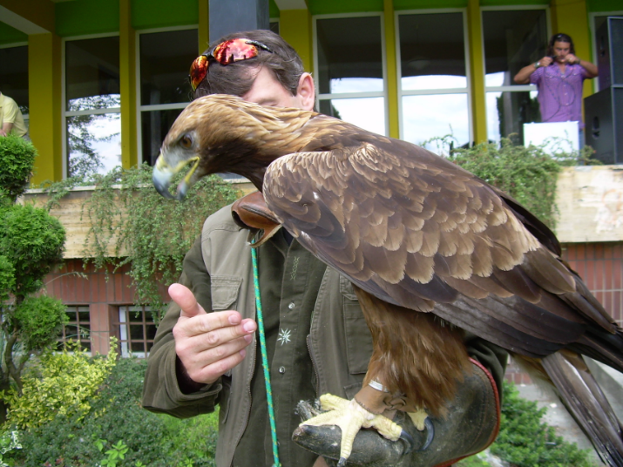
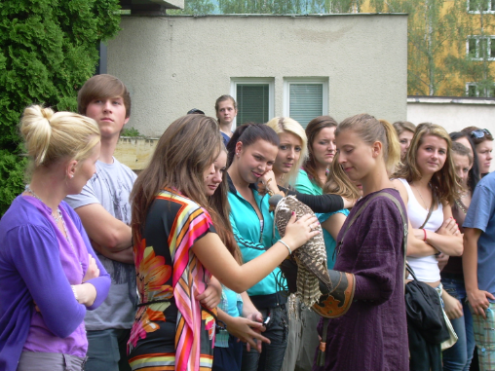
Deň životného prostredia
V rámci environmentálnej výchovy sa každoročne organizuje
Deň životného prostredia.

Slide 41
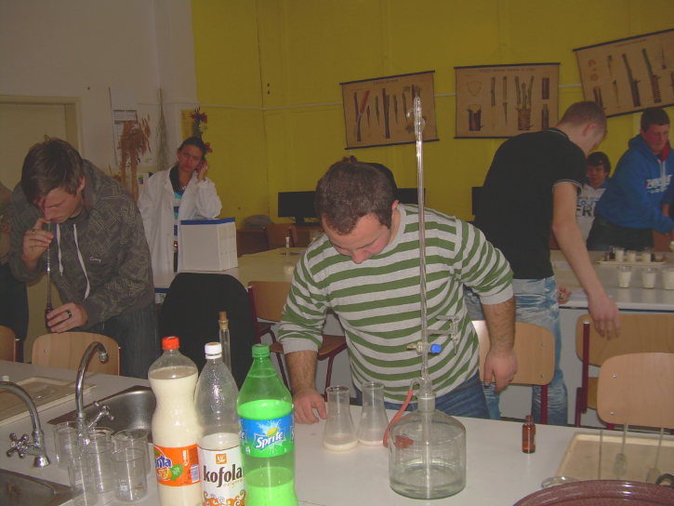
Súťaž MLADÝ EKOFARMÁR
Každoročne sa naši študenti zúčastňujú školského, krajského aj celoslovenského kola s poprednými umiesteniami.

Slide 42
Junior Achievement Slovensko
Študenti majú možnosť vyskúšať si podnikanie v študentskej spoločnosti v rámci predmetov:
Aplikovaná ekonómia
Podnikanie v cestovnom ruchu
Notes:
Džúnior ačívment

Slide 43
Výstava JARNÁ KRÁSA
sme spoluorganizátorom výstavy Jarná krása, ktorá sa uskutočňuje v areáli Budatínskeho hradu

Slide 44
Floristická súťaž VICTORIA REGIA
Účasť žiakov na prestížnej floristickej súťaži VICTORIA REGIA

Slide 45
Sprievodcovský kurz
Pre študentov 4. ročníka študijných odborov:
manažment regionálneho cestovného ruchu
vidiecka turistika
Rozsah kurzu: 60 h
Získané vzdelanie: sprievodcovské osvedčenie v CR
Výhody: možnosť ďalšieho uplatnenia sa v CR, sprievodca doma aj v zahraniční

Slide 46
EUROPEAN QUADRILLE DANCE FESTIVAL
každoročne sa zúčastňujeme európskeho tanečného festivalu European Quadrille Dance Festival - ŠTVORYLKY
Notes:
Juropen qadril daens festivl

Slide 47
PROJEKT - IROP Integrovaný regionálny operačný program 2014 – 2020
modernizácia odborného vzdelávania našej školy
predmetom sú stavebné úpravy objektov :
vytvorenie novej veterinárnej učebne
vytvorenie nových sociálnych priestorov pre osoby s obmedzenou schopnosťou pohybu
doplnenie technického vybavenia učebne anglického jazyka a učebne nemeckého jazyka
- jazyková učebňa nemeckého jazyka - doplnenie technického vybavenia
Celková odhadovaná hodnota bez DPH: 238 000 EUR

Slide 48
Podrobnejšie informácie na webovej stránke školy
www.spospredza.edu.sk

Slide 49
ĎakujemE za pozornosť

